Slide 1
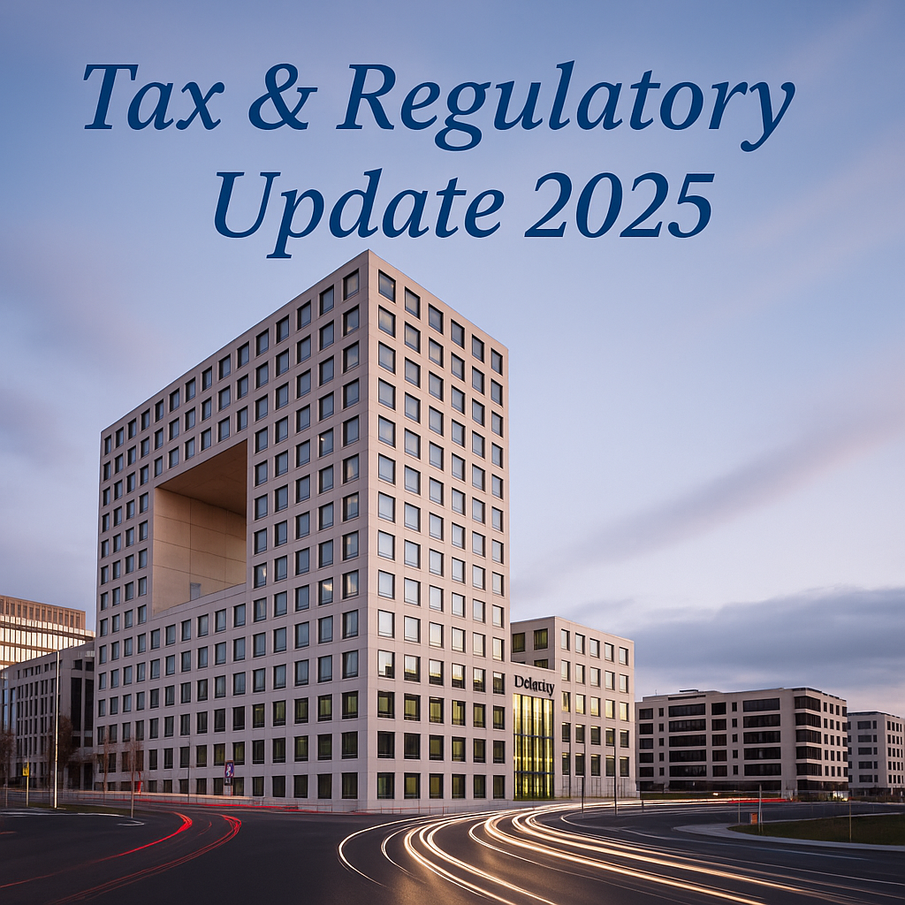
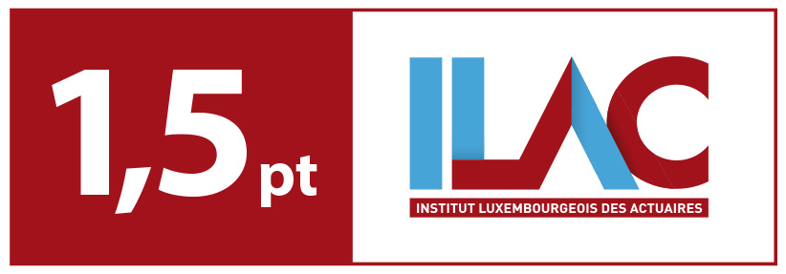







Tax & Regulatory Update 2025
(la conférence sera tenue en langue française)
L’équipe assurance de Deloitte Luxembourg
nous fera l'honneur de nous accueillir pour cet évènement.
La liste des règlements auxquels sont ou seront soumis prochainement les acteurs du secteur financier ne cesse d’évoluer. C’est pourquoi, comme chaque année, l’Institut Luxembourgeois des Actuaires (ILAC) propose de faire avec vous une revue de l’actualité réglementaire et fiscale dans l’assurance à Luxembourg.
La conférence couvrira les principales évolutions réglementaires de 2025 notamment Solvency II, IRRD, CSRD, RIS, Transfer pricing….
Nous vous invitons à répondre à ce court sondage en cliquant sur le lien suivant:
Lien vers le sondage
Vos contributions nous aideront à orienter les sujets abordés. Nous consacrerons un temps de questions/réponses pendant la présentation afin de traiter une sélection de questions reçues.
https://www.ilac.lu/agenda/fiche/2025/12/16/tax-regulatory-update-2025
Deloitte Luxembourg
Cloche d‘Or
16 décembre 2025
18h15 – 20h
Conférence suivie d’un drink offert par l’ILAC
Bâtiment Deloitte (places limitées)
Auchan Cloche d’Or (recommandé)
Inscription avant
le 9 décembre 2025

